Slide 1
Закрепление по теме «Устное и письменное деление на числа, оканчивающиеся нулями»

Slide 2
Игра «Собери пазл»
15000
18 ∙ 100
1000
З000 ∙ 5
150 : 3
50
30
20 ∙ 50
1800
360 : 6
543 ∙ 10
1200
60
270 : 9
700 : 10
400 ∙ 3
5430
70

Slide 4
Игра «Знак дружит»
402 дм … 40 м
3450 кг … 3 ц 45 кг
2 ч 12 мин … 212 мин
1га …10000 м²

Slide 5
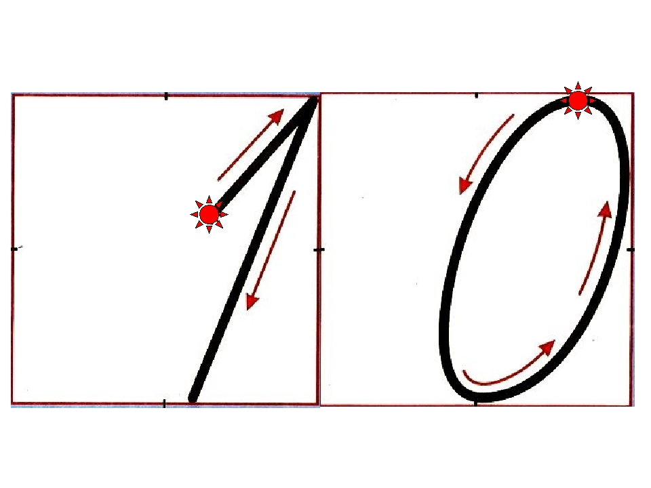

Slide 6
Мультфильм
«Фиксики»
Игрек

Slide 7
Шифровка
ХХХ : Х0 = ХХ
ХХ:Х0=Х(ост.Х)

Slide 8
ХХХХХХ
1)ХХ+ХХ=ХХ (Х)
2) ХХ :ХХ =Х (Х)

Slide 9
Работа в группах
1,2 группа – желтая карточка | 3,5 группа – фиолетовая карточка | 4,6 группа – голубая карточка
1.Вычислите. 2520 : 70 = 36 445000 : 50 =8900 304380 : 60 = 5073 | 1.Вычислите . 1850 : 50 =37 406400 :80 =5080 121500: 50=2430 2.Сравните. 4м + 5м =250 см + 650 см 840 см -410 см<10 м – 560 см | 1.Вычислите . 8340:60 =139 456000 : 60 =7600 276 800 : 80 =3460 2.Решите уравнение. 150 ∙ х =450 х=450 : 150 х=3 150 ∙ 3 =450 450=450

Slide 10
Работа в парах
Подберите по три значения переменных, при которых неравенства будут верными.
125 ∙ 4 > 125 ∙ x
x= 0, 1, 2, 3
150 ∙ x < 5 ∙ 150
x= 0, 1, 2, 3, 4

Slide 11
Домашнее задание
стр.69 №1,2

Slide 12
Урок закончен!
Всем спасибо!

